Slide 1




Lagledermøte
Equinor Norgescup Senior & para 2025 - Steinkjer
7. – 9. februar 2025
Steinkjer Skistadion

Slide 2


Slide 3

ORGANISASJONSKOMITÈ
Leder – Benthe Asp
Nestleder – Rune Saursaunet
Rennleder – Morten Vannebo
Ass. rennleder – Ivar Nastad
Rennkontor – Stian Ludvigsen // arrangement@steinkjerskiklubb.no // +4797165351
Arenasjef – Jens Ole Holtan
Serviceområdet – Petter Joakim Heistad

Slide 4
JURY
TD – Geir Mauseth
Ass. TD – Trond Iversen
Ass. TD – Daniel Myrmæl Helgestad (sprint)
Rennleder – Morten Vannebo
Arrangementsansvarlig NSF – Erik Husby
Fluorkontrollør NSF – Fridtjof Rannem
Rennkontor/referent – Stian Ludvigsen

Slide 5
PROGRAM
FREDAG 7.februar
Individuell 20 km – skøyting
Menn
10:00 – 20 km (6 x 3,3 km)
Kvinner
13:00 – 20 (6 x 3,3 km)
LØRDAG 8. februar
Individuell sprint – klassisk
Para
Sittende (0,9 km)
09:45 – Prolog
11:20 – Finale sittende
Menn (sprint)
10:00 – Prolog
11:30 – Plasseringsheat (31-50)
12:15 – Kvartfinaler
13:05 – Semifinaler
13:30 – Finale
Kvinner (sprint)
10:20 – Prolog
11:45 – Plasseringsheat (31-50)
12: 40 – Kvartfinaler
13:20 – Semifinaler
13:45 – Finale
SØNDAG 9. februar
SØNDAG 9. februar
Individuell 10 km jaktstart* – klassisk
Para
09:00 – 10 km sittende (10 x 0,9 km)
Menn
10:00 – 10 km (3 x 3,3 km)
Kvinner
11:15 – 10 km (3 x 3,3 km)

Slide 6
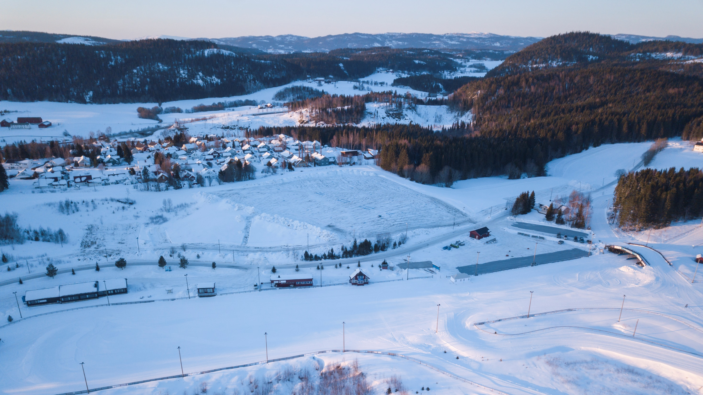
(
1
Parkering
3
Serviceområde
9
Rennkontor
13
VGTV
15
Parkering arrangør
16
Publikum
2
Parkering HC
4
Start-/målområdet
10
Jury
14
Presse
11
Toalett
5
Start
12
Toalett HC
6
Mål
17
Garderober
7
Premiesermoni
18
Kafé
8
Deltakerpremie
1
15
13
3
15
11
16
2
16
14
10
16
8
9
13
14
4
18
12
11
6
7
13
17
5

Slide 7
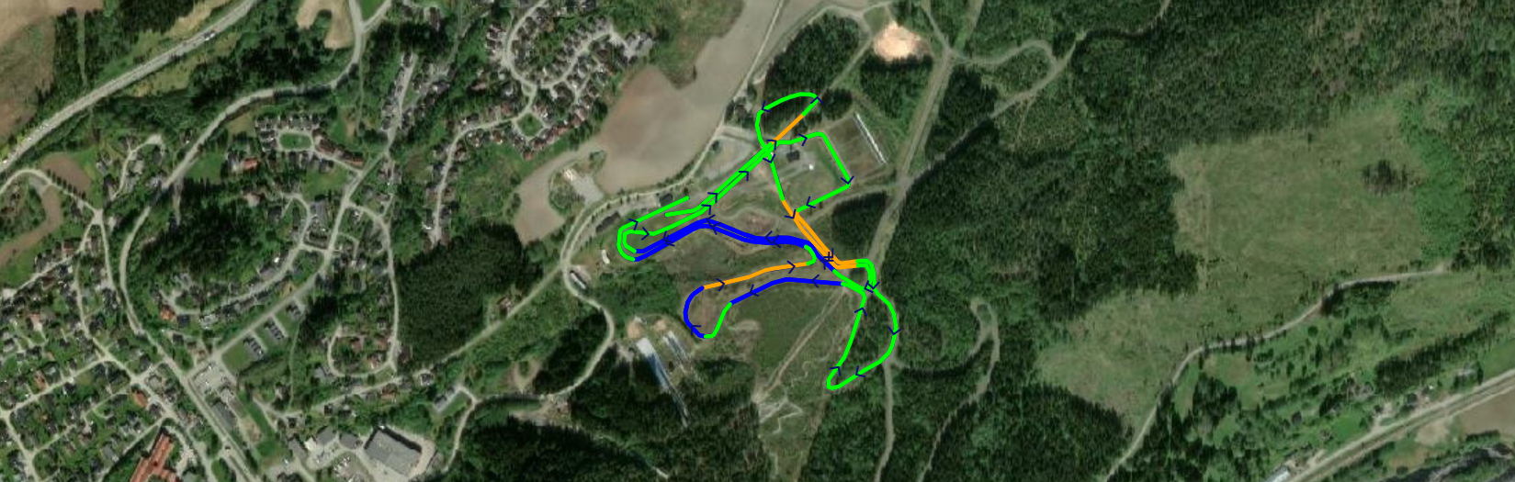
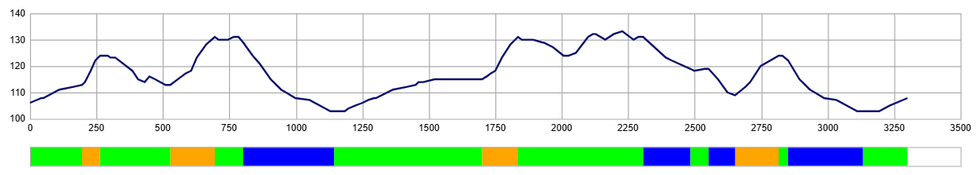
3,3 km (alternativ)
Lengde: 3302 m
Høydeforskjell: 30 m
Maksimal stigning: 18 m
Total stigning: 100 m

Slide 8
3,3 km (alternativ)
Teknikksone
Søndag - Begge trasér
Lengde: 3302 m
Høydeforskjell: 30 m
Maksimal stigning: 18 m
Total stigning: 100 m

Slide 9
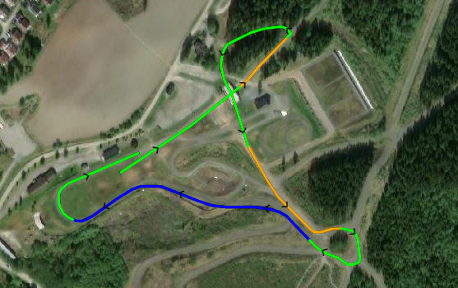
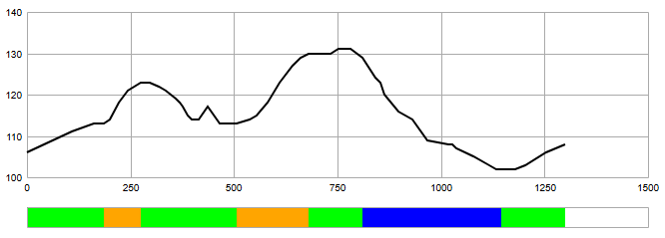
Sprint
Lengde: 1299 m
Høydeforskjell: 30 m
Maksimal stigning: 18 m
Total stigning: 45 m

Slide 10
Sprint
Lengde: 1299 m
Høydeforskjell: 30 m
Maksimal stigning: 18 m
Total stigning: 45 m
Teknikksone
Lørdag

Slide 11
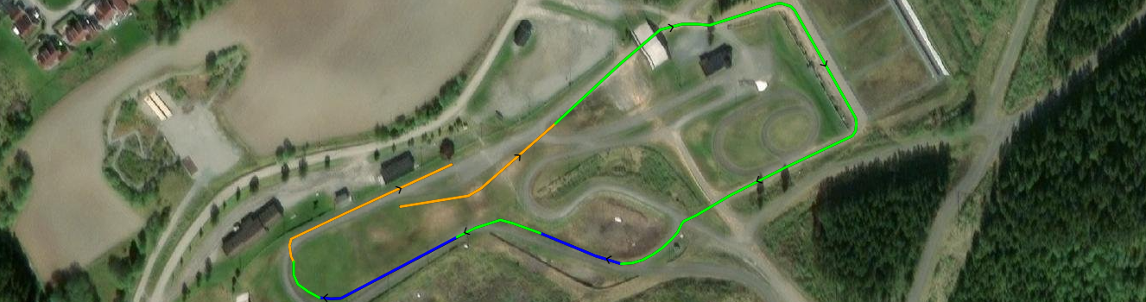
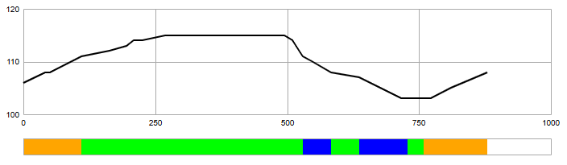
Para (alternativ)
Sittende
Lengde: 902 m
Høydeforskjell: 12 m
Maksimal stigning: 5 m
Total stigning: 14 m

Slide 12
INFORMASJON
Løypekjøring
Individuell 20 km skøyting – 00:00
Oppvarming/skitest
Løypa åpen
Menn 09:00 – 09:45
Kvinner 12:30 – 12:45
Glidtest etter 09:45 og 12:45 → glidtestområdet.
Startnummer
Telt startområdet
Ekstra brikke → leveres etter målgang.
Strykninger lørdag & søndag
Meldes før 16:00 → arrangement@steinkjerskiklubb.no
No coaching
Alle dager.

Slide 13
GLIDTESTOMRÅDET

Slide 14
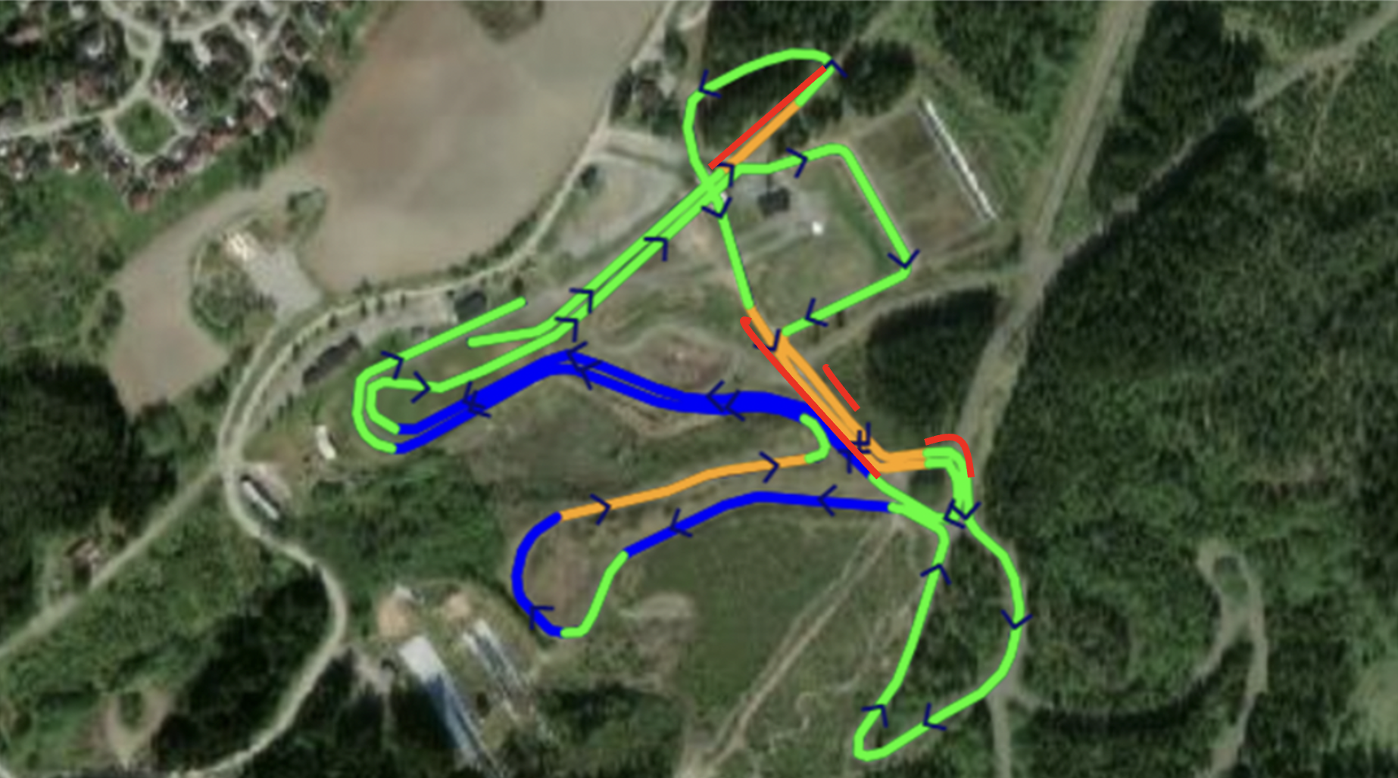
NO COACHING

Slide 15
INFORMASJON
Fluortest
Tilfeldig fredag og søndag.
Lørdag tilfeldig prolog og plasseringsheat. Alle skal levere etter heat.
Utøvers ansvar med skimerking.
Individuell sprint klassisk & individuell 10 km jaktstart* klassisk
Klassiskspor // som på torsdag.
Øvrig informasjon kommer på hjemmeside → WhatsApp.
Annen aktuell informasjon om lørdag og søndag
Hjemmeside → WhatsApp.

Slide 16
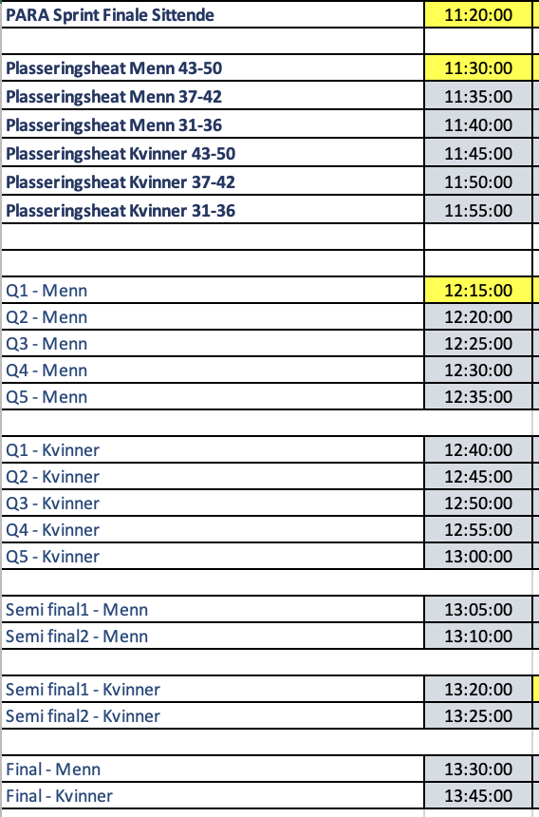
INFORMASJON SPRINT
LØRDAG 8. februar
Individuell sprint klassisk
Tidsskjema
Nytt sprintformat testes hvor løpere som blir nr. 31-50 i prolog, går plasseringsheat.
Heat:
43-50 // 37-42 // 31-36
Ut over dette går sprinten som normalt med sine heat, etter at plasseringsheatene er gjennomført.
Bonussekunder til jaktstart* søndag.

Slide 17
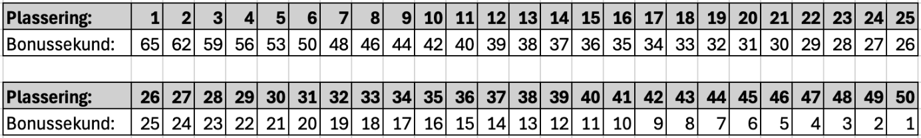
INFORMASJON JAKTSTART*
SØNDAG 9. februar
Individuell 10 km jaktstart klassisk
Jaktstart etter resultat sprint lørdag. Grunnlagt for startliste jaktstart settes opp etter resultat i prolog + bonuspoeng for totalresultat i sprint. Løpere som ikke deltok i sprinten kan likevel delta på jaktstarten, men starter da i fellesstarten.
Følgende bonussekunder benyttes:

Slide 18
INFORMASJON - TD
343.6
Competitors must follow the marked course in correct sequence from start to finish and must pass all control points.
343.10.1
Competitors who are being passed must give way on first demand.
Deler av løypetrasén benyttes til begge “runder”, som tilsammen er 3,3 km. For å skille løypene i disse partiene, av sikkerhetsmessige grunner grankvister benyttet i stedet for V-boards. Utøvere MÅ følge riktig trasé.

Slide 19
INFORMASJON - NSF
Skandinavisk Cup Madona (LAT) er avlyst​.
Flyttes til Gålå (NOR) 21.-23.mars.
Arrangeres sammen med Nordisk juniorlandskamp.
Mer info og hjemmeside kommer etter helgen.​
​
Endring i rennprogram til følgende:​
Fredag - Sprint F
Lørdag - 10km K
Søndag - 20km F fellesstart

Slide 20
SPØRSMÅL?
LYKKE TIL!

